Slide 1
Незнайка в мире информатики

Slide 2
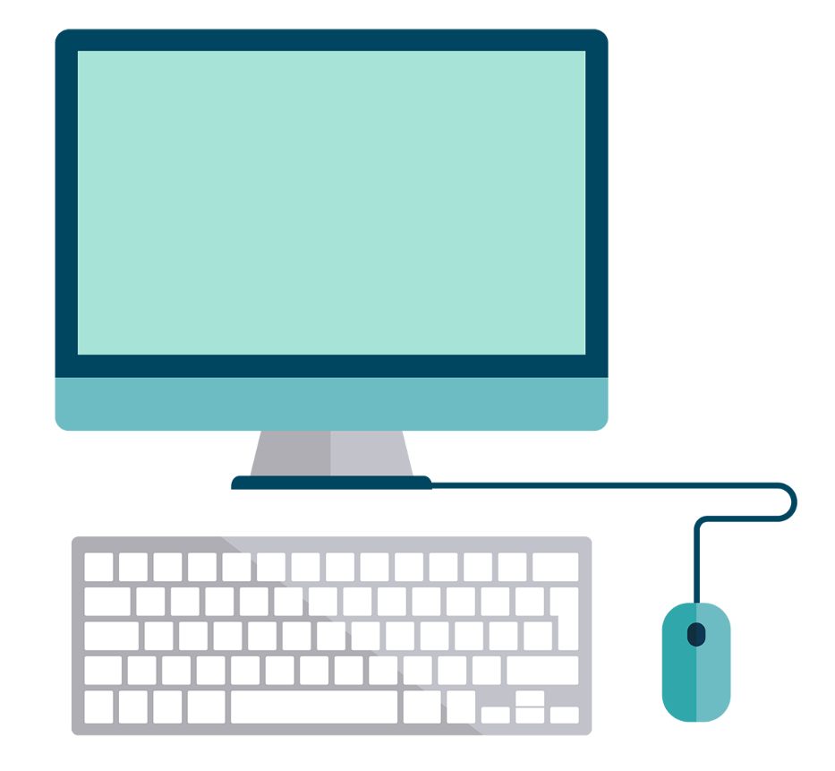
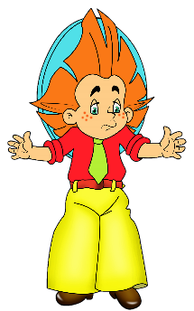
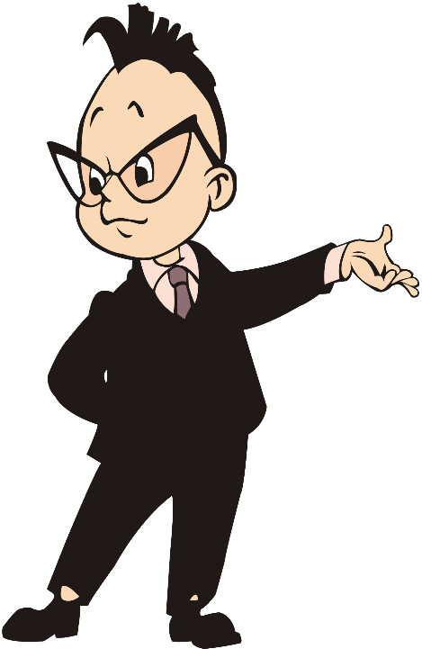
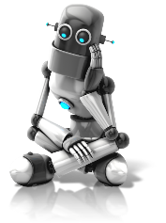
Здравствуйте, друзья!
Вы все знакомы с Незнайкой.
Он всегда попадает в различные истории.
Вот и сейчас Незнайка без спроса залез в мой компьютер. А выбраться никак не может.
Помогите ему, пожалуйста!
Помогите!

Slide 3
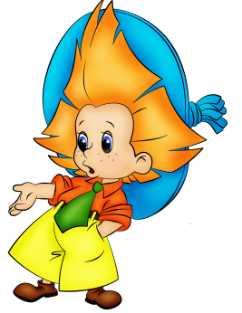
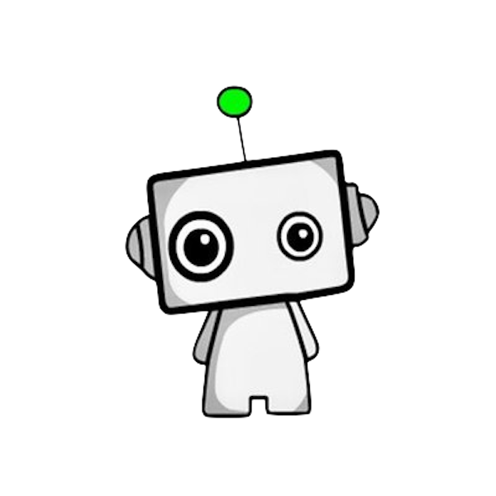
Я хотел изучить компьютер и научиться работать на нём, но кажется у меня возникли трудности…
Помогите мне побыстрее узнать всё о компьютере, пожалуйста!
Меня зовут Бип, и я Вам помогу!

Slide 4
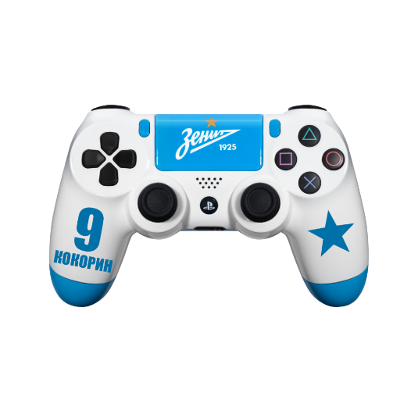

Slide 5
Серенькая с хвостиком,
но не пищит.

Slide 6
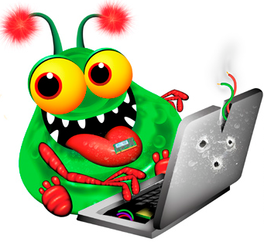
Самый страшный враг компа, к нам проник издалека!

Slide 7
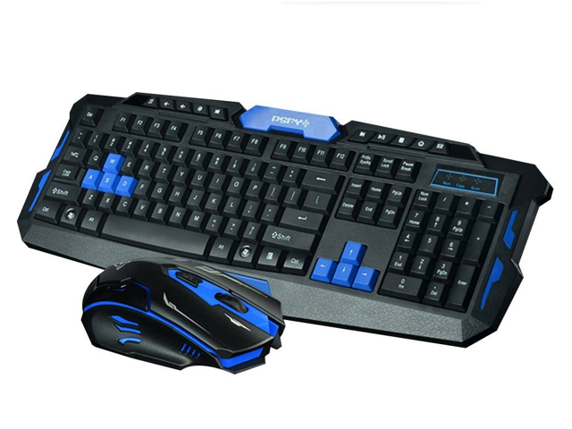
Вводим текст с неё в ПК, правда медленно пока…

Slide 8
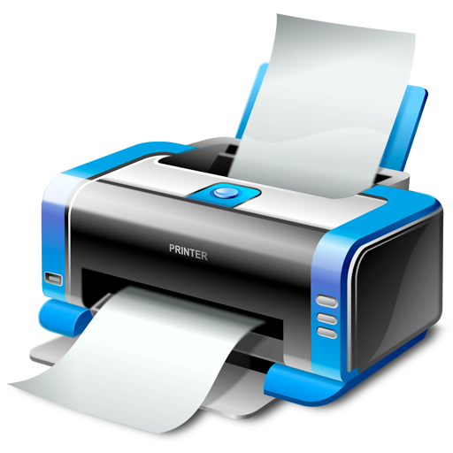

Slide 9
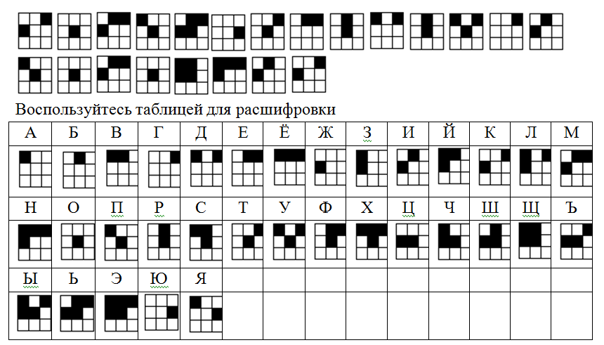
Ребусы

Slide 10
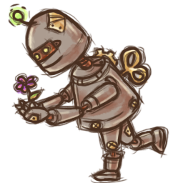
Ребусы
Как же можно побывать в мире информатики и не оставить себе на память о нем ни одного рисунка или фотографии. Незнайка отправился к информационному художнику за сувенирной открыткой.

Slide 11
Ребусы
1-закрашенный участок, 0 – не закрашенный. Помоги Незнайке выбрать правильный рисунок.
00000101
00000111
01000010
00111110
00111110
01100010
01000001
01000001

Slide 12
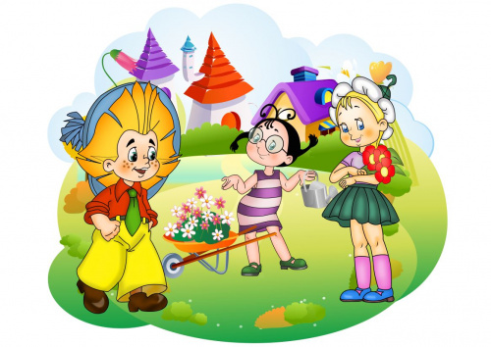
Спасибо Ребята, что спасли нашего Незнайку!

